Slide 1

Вяра и дела годишен преговор
3 клас

Slide 2
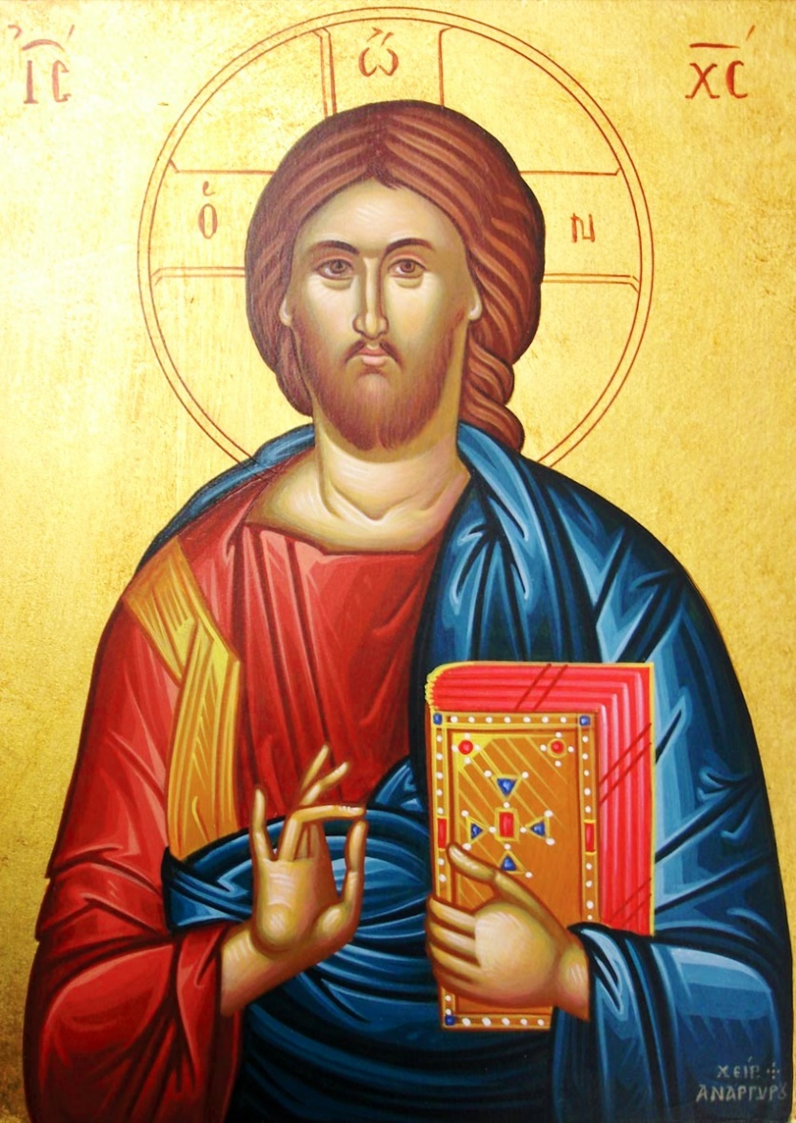
Коя е правилната вяра?
Отговор: Правилна е вярата, на която Христос научил учениците Си, а те са я предали непроменена и на нас.
Какво е суеверие?
Отговор: Суеверие е празна, безсмислена вяра в нещо измислено, суеверието е противоположно на Христовата вяра.

Slide 3
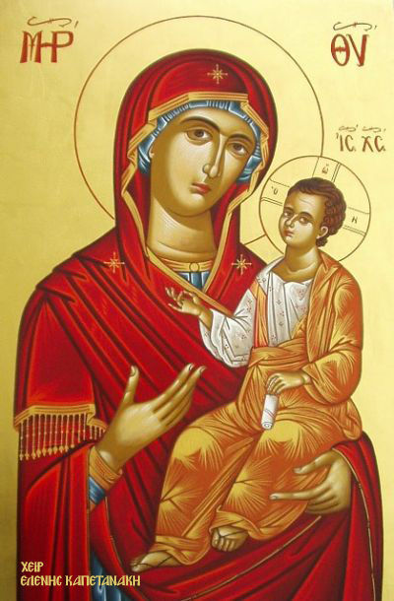
С какво се отличават иконите?
Отговор:
Иконите се отличават с:
ореолите
надписите
особеното разположение на фигурите
особените цветове
www.kapetanaki.gr

Slide 4
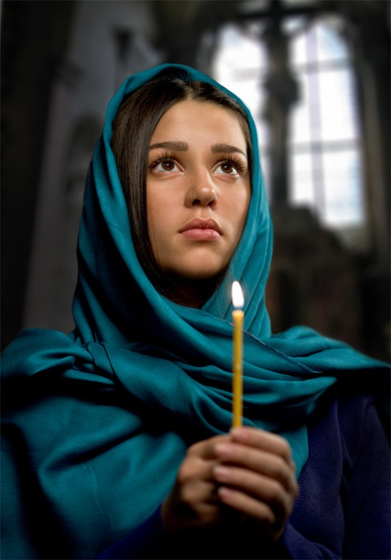
Какви са видовете молитви?
Отговор:
хвалебна молитва – молитва за
възхвала и прослава на Бога.
благодарствена молитва – молитва,
с която изразяваме благодарността
си към Бога.
просителна молитва - молитва, с
която искаме (просим) нещо от Бога.
i.mycdn.me

Slide 5
Иисус Христос - Спасителят

Slide 6
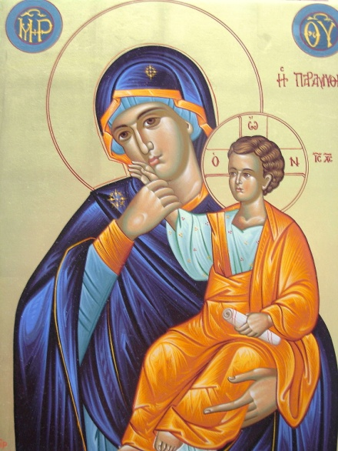
Отговор: Защото Иисус Христос е Бог, но се родил и живял на земята като Човек.
Защо наричаме Иисус Христос Богочовек?
fotiadisicons.files.wordpress.com

Slide 7
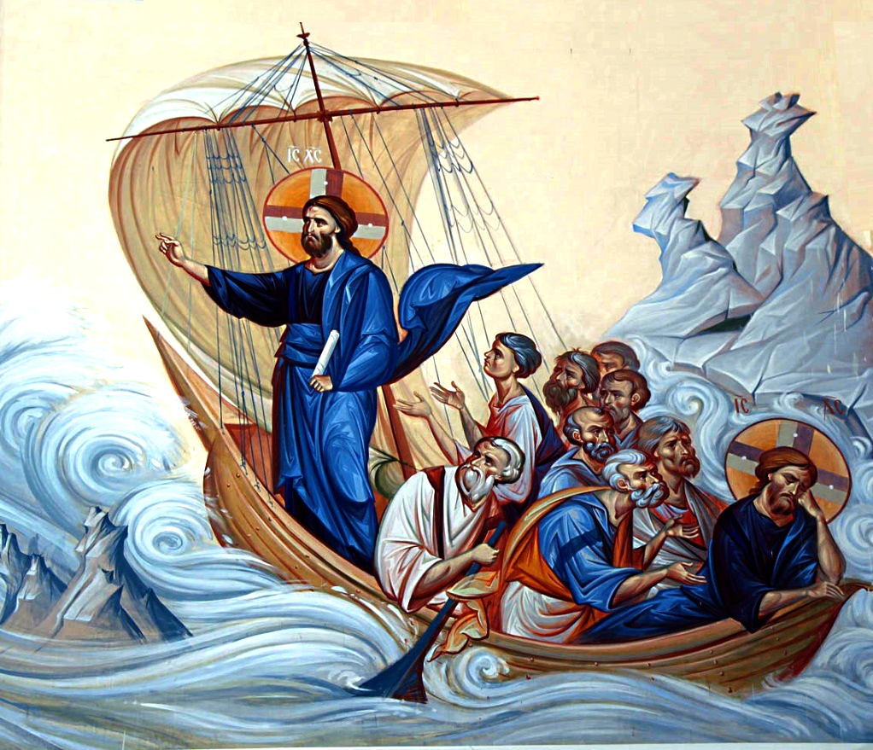
Отговор: Иисус Христос като всеки човек се нуждае от храна, вода, сън. Но чудесата, които върши, разкриват, че Той е Бог.
Кои събития разкриват Иисус Христос като Човек и кои - като Бог?
www.daineko.net

Slide 8
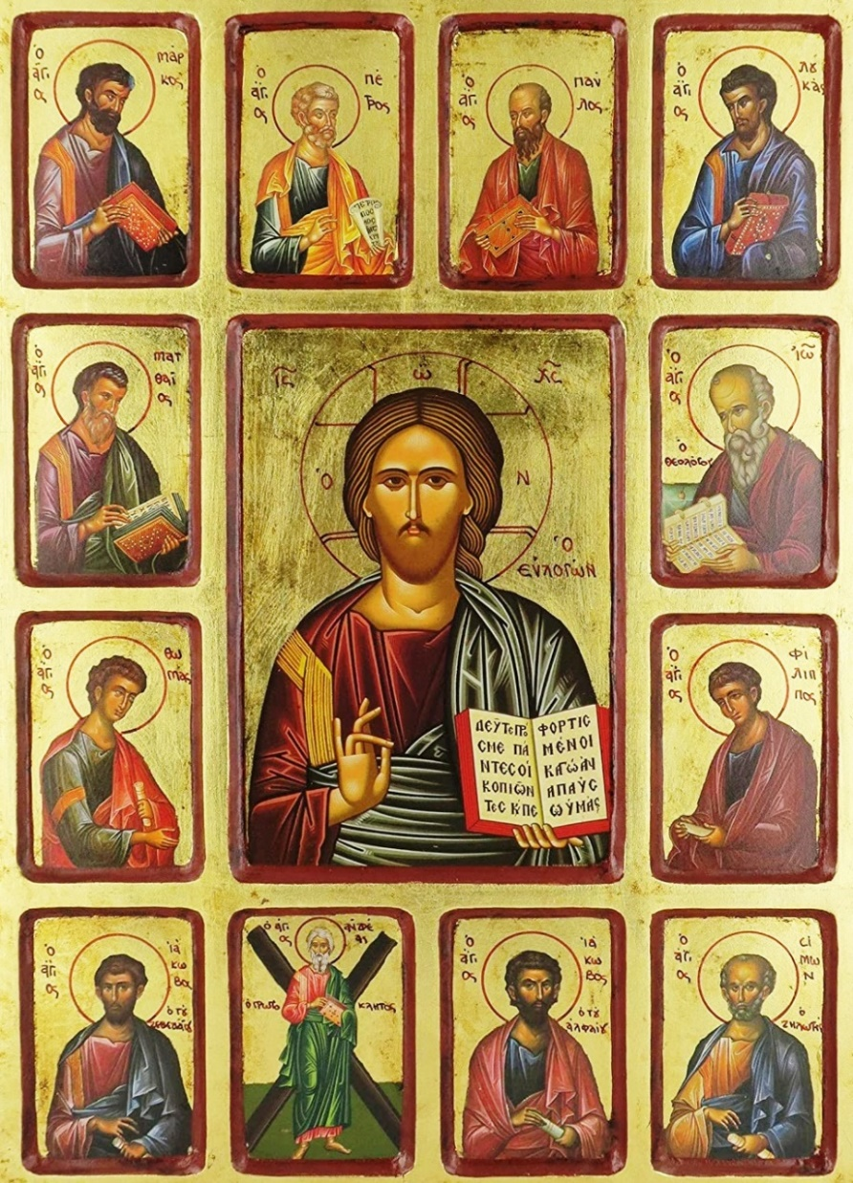
Отговор: Иисус Христос избрал 12 най-близки Свои ученици. Нарекъл ги апостоли, което значи „пратеници“.
Колко са най-близките Христови ученици?
Как са наречени те?
www.marturieathonita.ro

Slide 9
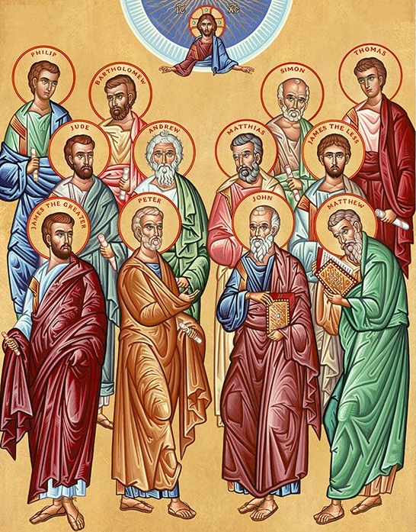
Кои са апостолите?
Апостолите са: Петър и Андрей, Йоан и Яков, Матей, Филип, Вартоломей, Тома, Яков Алфеев, Тадей, Симон Зилот и Матий
(избран на място на предателя Юда).
Към апостолите бил причислен и свети апостол Павел, избран от Господа след Неговото Възкресение.
www.reddit.com

Slide 10
Бог - Творец

Slide 11
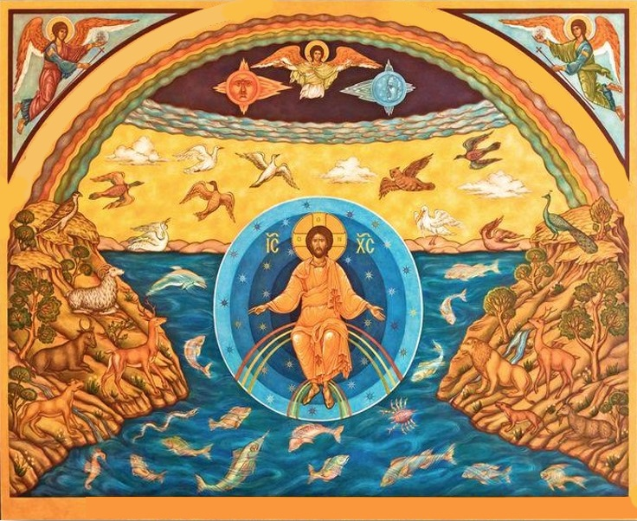
Отговор: Бог сътворил света само със Своето слово. Светът бил сътворен от Бога за 6 творчески дни.
Как Бог сътворил света?
theologybraindump.files.wordpress.com

Slide 12
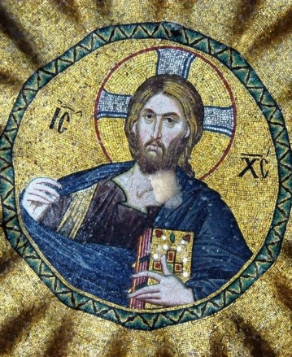
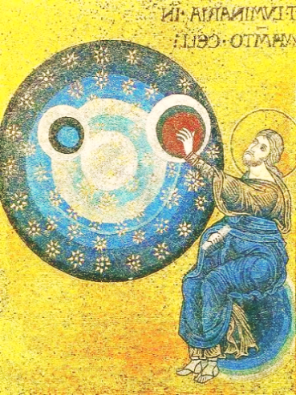
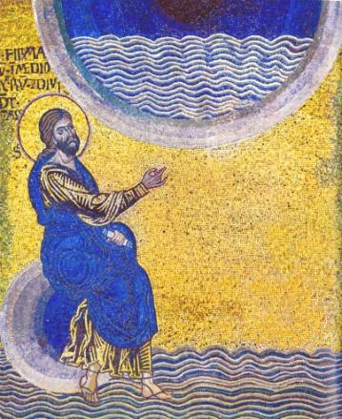
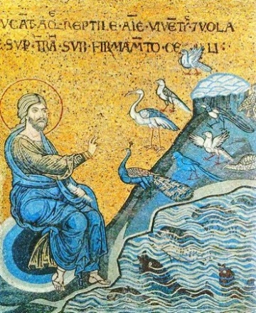
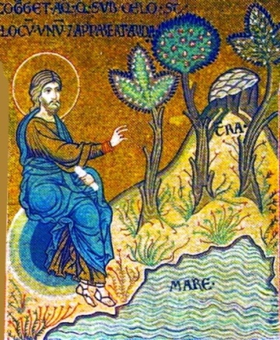
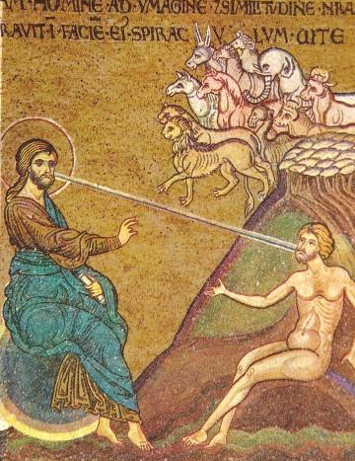
Какво се случило през 6-те творчески дни?
Първи творчески ден
Първият ден Бог сътворил небето и земята, появила се светлината.
Четвърти творчески ден
На четвъртия ден Той сътворил слънцето, луната и звездите, за да разделят деня от нощта.
Втори творчески ден
На втория ден създал небосвода. Разделил водите, които са на небето от водите, които са на земята.
Пети творчески ден
На петия ден Бог създал рибите и всички водни животни, а във въздуха създал птици да летят.
en.wikipedia.org
Трети творчески ден
На третия ден събрал водите в морета и океани, а на сушата сътворил растенията.
Шести творчески ден
На шестия ден Той заселил сушата с животни от всички видове, а най-накрая създал и човека - мъж и жена ги сътворил.
en.wikipedia.org/wiki/Monreale_Cathedral_mosaics

Slide 13
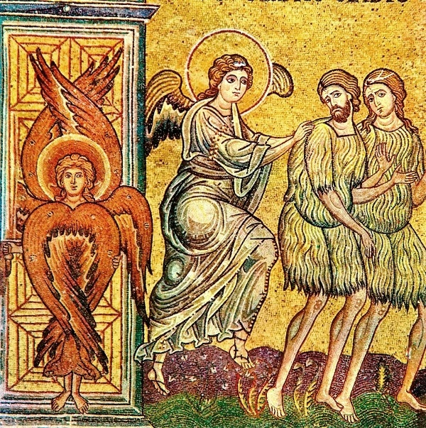
Отговор: Първите хора са Адам и Ева. Бог ги заселил в прекрасна градина, наречена рай. Заради непослу-шанието на първите хора, Бог ги изгонил от рая.
Какво научихте за първите хора?
en.wikipedia.org
en.wikipedia.org/wiki/Monreale_Cathedral_mosaics

Slide 14
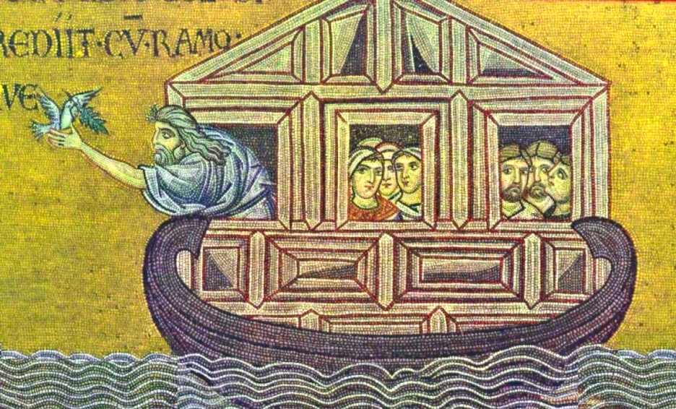
Отговор: След грехопадението на Адам и Ева, злото в света много се увеличило. Тогава Бог наказал хората с потоп и само праведният Ной и неговите синове, заедно със семействата им, Бог запазил в Ноевия ковчег.
Защо Бог наказал хората с потоп?
en.wikipedia.org
en.wikipedia.org/wiki/Monreale_Cathedral_mosaics

Slide 15
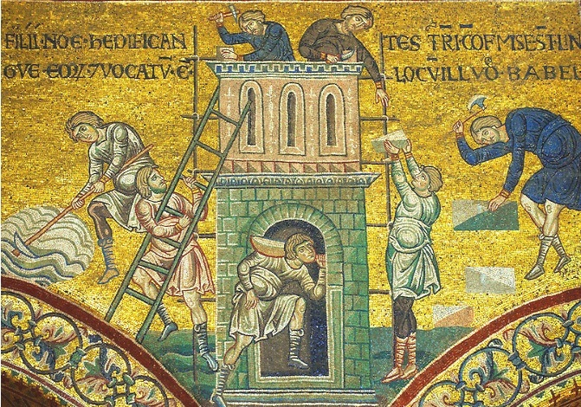
Отговор: Бог не благославя делата, които вършим с непослушание - по своя воля и когато се възгордяваме.
Каква е поуката от историята за Вавилонската кула?
en.wikipedia.org
en.wikipedia.org/wiki/Monreale_Cathedral_mosaics

Slide 16
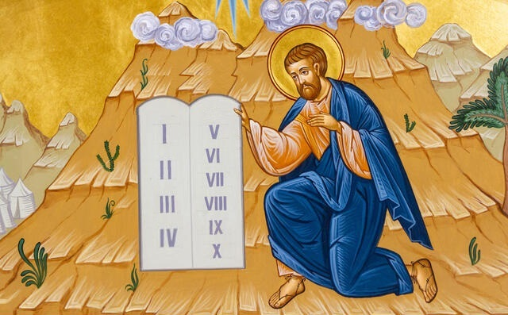
Отговор: 10-те Божии заповеди ни учат как да се отнасяме към Бога и към ближните си.
Защо е важно да изпълняваме
10-те Божии заповеди?
pl.aleteia.org
pl.aleteia.org

Slide 17
Света Богородица – наша закрилница

Slide 18
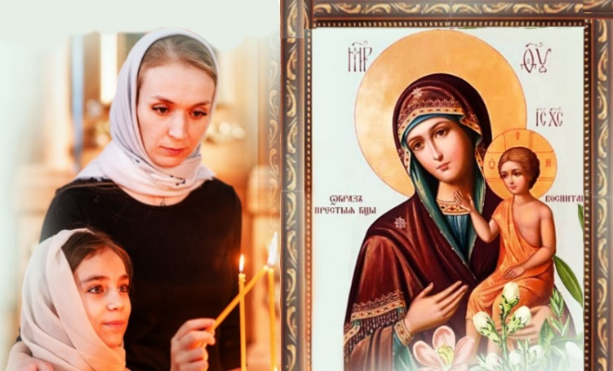
Отговор: Молим се на Пресвета Богородица да ни закриля и да ни помага във всичките ни дела и да бъде наша застъпница пред Бога.
За какво се молим на Пресвета
Богородица?
www.fb.ru

Slide 19
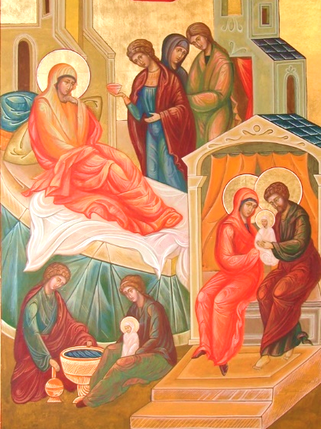
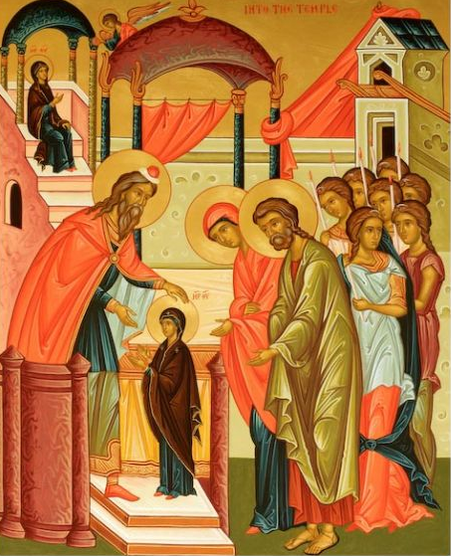
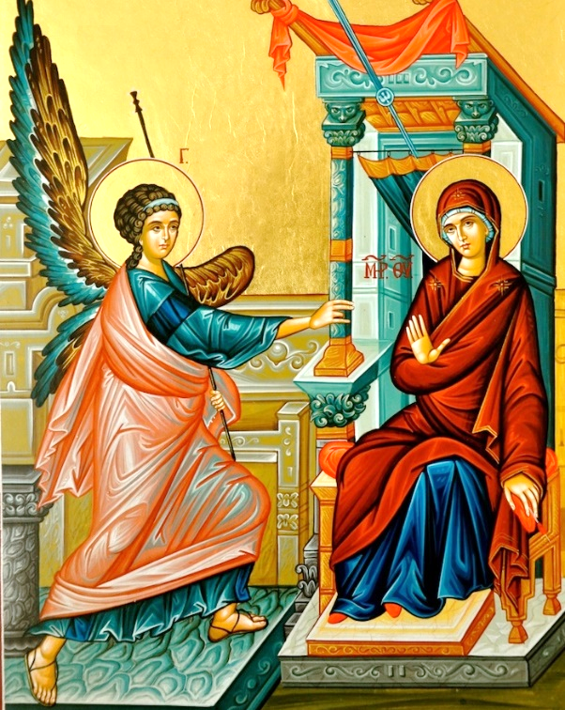
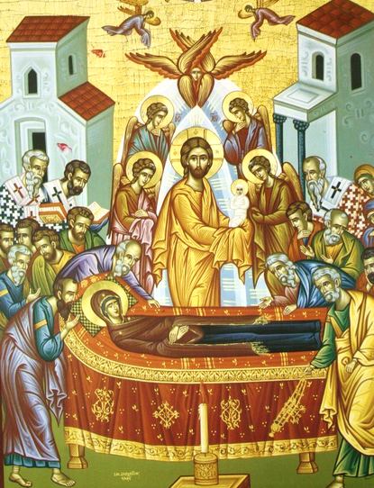
Отговор: Това са празниците:
Кои са най-големите празници на Пресвета Богородица?
Рождество
Богородично
Въведение
Богородично
Благовещение
Успение
Богородично
www.bm.ru
www.monitor.bg
kritikiagiologia.home.blog

Slide 20
Българските светци

Slide 21
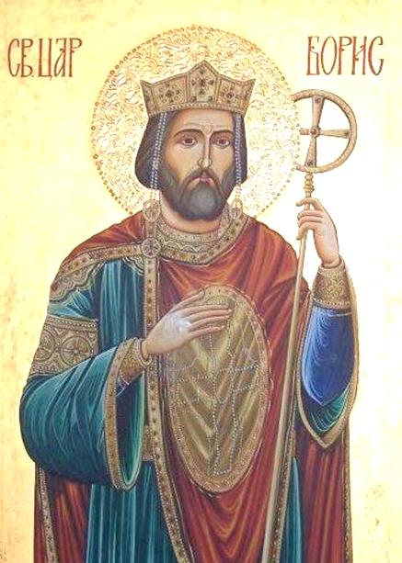
Отговор: Свети цар Борис е наречен равноапостолен, защото подобно на апостолите помогнал за приемането на християнската вяра от много хора - целия наш народ.
Защо наричаме свети цар Борис „равноапостолен“?
new.sliven.net

Slide 22
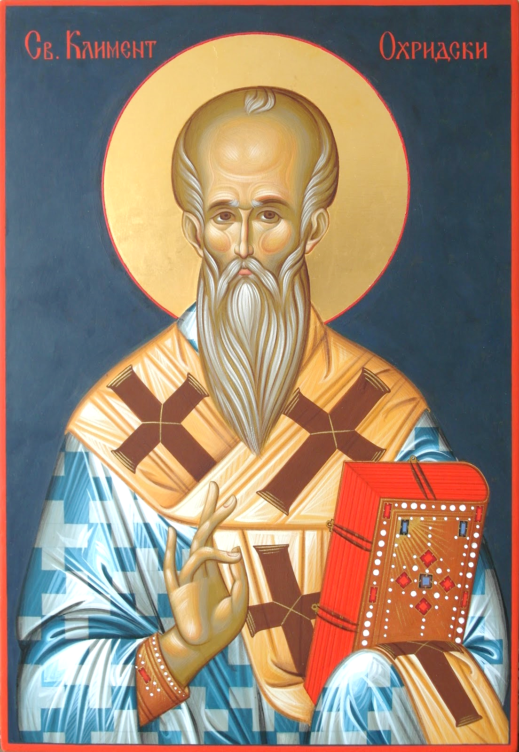
Отговор: Свети Климент Охридски пръв сред епископите проповядвал на български език словото Божие в църквата.
Защо наричаме свети Климент Охридски пръв епископ на българския език?
www.presstv.bg

Slide 23
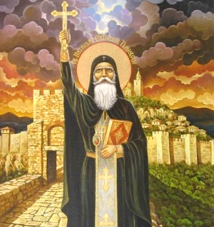
Отговор: Свети Патриарх Евтимий бил добър и състра-дателен към поверения му народ и смел негов защитник. При раздялата си с народа, той го поверил на Света Троица.
На Кого поверил народа свети Патриарх Евтимий при раздялата си с него?
artnikitur.evroweb.com

Slide 24
Обичам и помагам

Slide 25
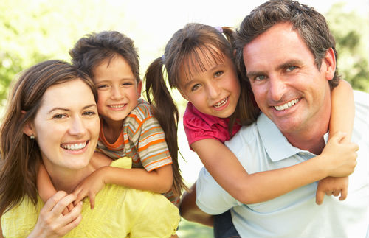
Отговор: отнасяме се с обич, уважение и съчувствие към своите близки, помагаме им и се стараем да ги представим достойно в училище и в обществото.
Как се грижим за близките си?
lcmtreinamento.com.br

Slide 26
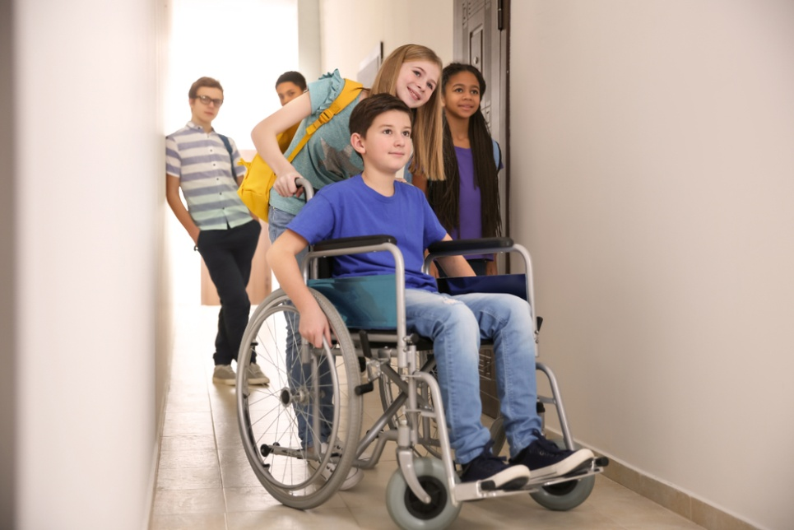
Отговор: отнасяме се с милостиво сърце към тях, помагаме им да се чувстват равностойни, стремим се да им осигурим това, което им е необходимо.
Как помагаме на нуждаещите се?
m.actve.net

Slide 27
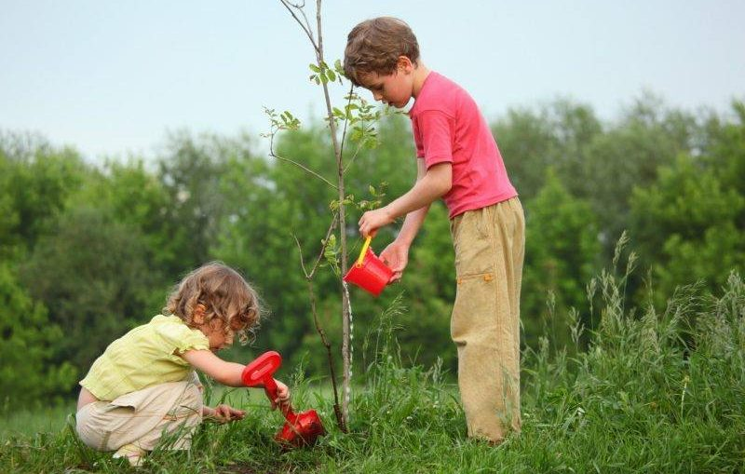
Отговор: опазваме природата чиста, събираме разделно отпадъците, засаждаме дървета, пазим растенията и животните.
Как милеем за природата?
hamburg.nabu.de

Slide 28
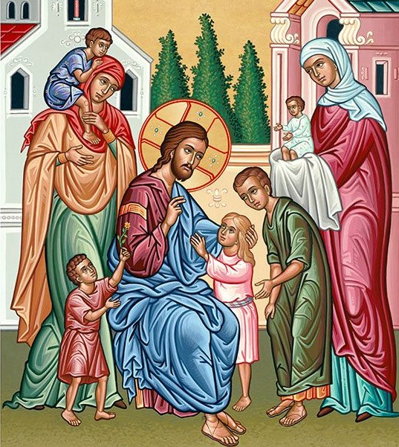
Спасителят Христос обича децата. Той ни учи да вярваме в Бога и да вършим добро!
www.monasteryicons.com

Slide 29
Ако знаете всичко от преговора, вече сте отлично подготвени за тест-изходно ниво. Успех!

Slide 30

ГЛЕДАХТЕ ПРЕЗЕНТАЦИЯ
ПО
Религия
ХРИСТИЯНСТВО-ПРАВОСЛАВИЕ
Вяра и дела (годишен преговор, 3 клас)
УРОК 7.4 ОТ ЕЛЕКТРОННИЯ УЧЕБНИК ЗА 3 КЛАС
НА ИЗДАТЕЛСТВО ВИТЕЗДА
съставена от екипа на сайта
„Светлината на храма“

